Slide 1
Le stress financier

Slide 2
Agenda
Différents programmes d’aide financière en période COVID-19
Dette des ménages canadiens
Le stress financier est-il courant?
Impact du stress financier
Astuce pour réduire le stress financier
1
2
2
3
4
5

Slide 3
1
Différents programmes d’aide financière en période COVID-19
1

Slide 4
Programmes d’aide financière
Prestation Canadienne d’Urgence (PCU)
La PCU est une prestation imposable de 2 000 $, toutes les 4 semaines, pendant un maximum de 16 semaines. Les travailleurs qui remplissent toutes les conditions suivantes ont droit à la PCU :
vivre au Canada et être âgés d'au moins 15 ans;
avoir cessé de travailler en raison de la COVID-19 ou être admissibles aux prestations régulières ou de maladie de l'assurance emploi;
ne pas avoir quitté volontairement leur emploi;
avoir gagné un revenu d'au moins 5 000 $ en 2019 ou dans les 12 mois précédant la date de la demande.
Allocation canadienne pour enfants
Un montant maximal de 300 $ de plus par enfant par l’intermédiaire de l’Allocation canadienne pour enfants (ACE) pour 2019-2020. Cela signifie environ 550 $ de plus pour une famille moyenne.
Fonds enregistrés de revenu de retraite
Réduction de 25 % le retrait minimal exigé des fonds enregistrés de revenu de retraite (FERR) pour 2020.

Slide 5
Programmes d’aide financière
Déclaration de revenus (impôts)
La date d’échéance de production des déclarations de revenus des particuliers de 2019 a été reportée au 1er juin 2020 pour produire leurs déclarations de revenus. Tout nouveau solde d’impôt sur le revenu dû, ou les acomptes provisionnels, sont également reportés jusqu’après le 31 août 2020, sans intérêts ni pénalités.
Prêt aux études
Le remboursement des prêts et les intérêts applicables seront suspendus jusqu’au 30 septembre 2020 pour tous les emprunteurs de prêts étudiants.
Report des paiements hypothécaires
Les propriétaires qui ont des difficultés financières peuvent être admissibles à un report des paiements hypothécaires allant jusqu’à 6 mois. À la fin de l'accord, les paiements hypothécaires reviennent à la normale et les paiements reportés, y compris le capital et les intérêts accumulés.
Cartes de crédit
Les banques offrent à leurs clients en difficulté financière des coûts d’intérêt plus bas sur leurs cartes de crédit et aucun paiement minimum requis.

Slide 6
1
2
Dette des ménages canadiens

Slide 7
Dette des ménages canadiens de 1990 à 2018

Slide 8
Principaux défis financiers par générations

Slide 9
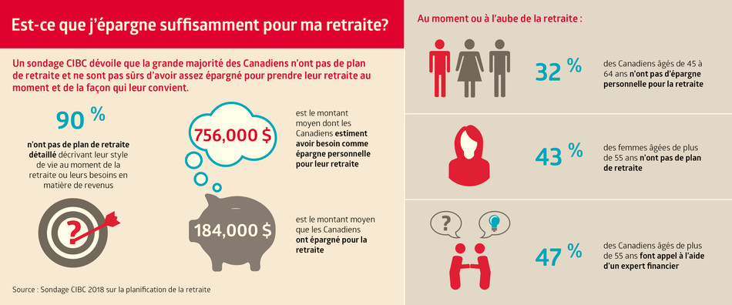
Épargne à la retraite

Slide 10
1
3
Le stress financier est-il courant

Slide 11
Argent et stress
1
3

Slide 12
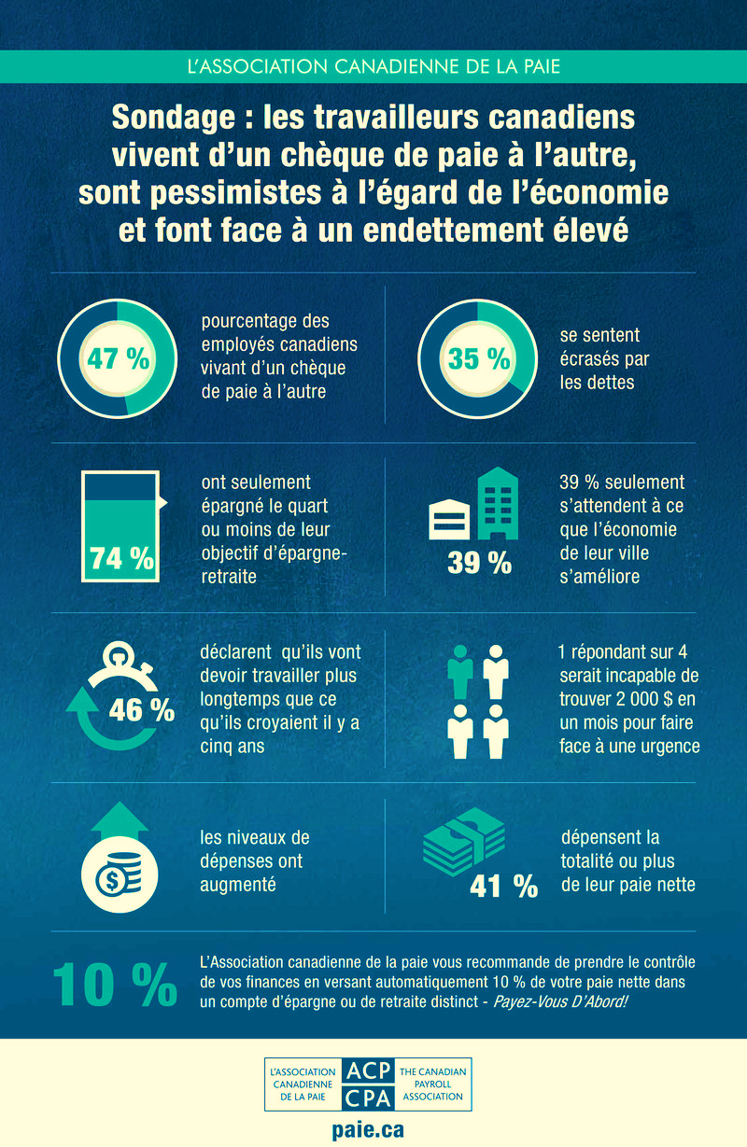
Argent et stress
1
3

Slide 13
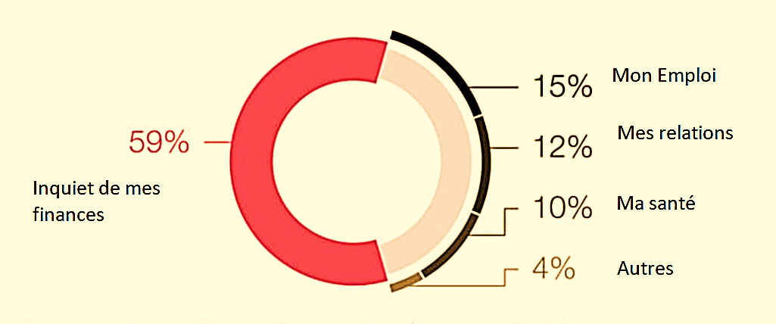
Les finances sont la principale cause du stress
1
3

Slide 14
4
Impact du stress financier

Slide 15
Nuance entre le stress et l’anxiété
Stress: état de perturbation provoqué par une agression
Initialement, le stress a été défini comme une réponse physiologique de l'organisme à une situation épuisante, dangereuse ou angoissante. Le corps produit alors des hormones spécifiques. Cette notion a été ultérieurement étendue à tout état de perturbation provoqué par la confrontation avec un danger, une menace physique ou psychique, un environnement difficile.
Anxiété
L'anxiété est une anticipation appréhensive d'un danger ou d'un malheur futur accompagné d'un sentiment d'inquiétude, d'une détresse, et ou de symptômes somatiques de tension. L'anxiété exerce une fonction adaptative essentielle (ex. pour motiver à l'action).

Slide 16
Le stress financier
Santé physique
Les personnes aux prises avec des soucis financiers sont 2 X plus susceptibles de déclarer avoir un mauvais état de santé général et sont 4 X plus à risque de souffrir d’insomnie, de maux de tête et d’autres maladies.
Santé mentale
Un grand stress financier peut entraîner, à long terme, des problèmes de santé plus graves, comme des maladies du cœur, de l’hypertension artérielle et des problèmes de santé mentale comme la dépression et l’anxiété, sans compter la tension dans ses relations interpersonnelles.

Slide 17
Quelques signes pour reconnaître que le stress financier affecte votre santé
Changement d’appétit (diminution ou augmentation);
Anxiété;
Irritabilité;
Difficulté de concentration;
Manque d’énergie;
Perte de motivation;
Isolement social et non habituel;
Trouble de l’humeur et dépression dans certains cas;
Développement d’une dépendance aux jeux de hasard, à l’alcool aux cigarettes ou à la drogue;
Utilisation de cartes de crédit ou de marges de crédit par nécessité.

Slide 18
5
Astuces pour réduire le stress financier

Slide 19
Des solutions pour vous
Identifiez les sources de stress financier pour être en mesure de développer un bon plan d’action. Une saine gestion financière commence par un budget réaliste. Pour y arriver, voici quelques pistes :
Informez-vous auprès de votre institution financière pour connaître les mesures d’allégement pendant la crise actuelle.
Diminuez votre limite de crédit et tenez-vous à une seule carte. Utilisez votre carte de crédit seulement si vous êtes sûr de pouvoir régler, idéalement, votre solde mensuel.
Faites la différence entre une bonne dette et une mauvaise dette. Poursuivez les investissements qui représentent une bonne dette (achat d’une maison, REER) et limitez les mauvaises dettes
Utilisez des alarmes et des rappels pour payer vos comptes dans les délais afin d’éviter les pénalités de retard.

Slide 20
Des solutions pour vous
Consultez votre institution financière. Une conciliation de dettes peut s’avérer nécessaire.
Méfiez-vous des offres « achetez maintenant, payez plus tard ».
Évitez autant que possible de reporter le paiement de vos taxes municipales ou de vos versements hypothécaires si vous avez toujours les moyens de les payer (malgré les allégements proposés).
Évitez le magasinage en ligne et les achats impulsifs. Avant d’acheter, reportez au lendemain.
Consultez les différentes mesures en places prises par notre gouvernement fédéral et dans votre province.

Slide 21
Faire face au stress financier
1
Focussez sur vos priorités et fixez vous des objectifs
Se fixer des objectifs est crucial pour l’atteinte du succès.
Partagez vos inquiétudes
La communication permet de se sentir soutenu.
Identifiez vos habitudes de vie qui ne sont pas saines
Les recherches démontrent que ça prend 21 jours pour briser une habitude
Identifiez vos sources de stress et faites un plan
Il est important de vos créer un plan à court, moyen et long terme.

Slide 22
Faire face au stress financier
1
Substituez vos vieilles habitudes pour des habitues de vie plus saines
Des habitudes de vie plus saines réduisent le stress
Révisez vos plans et ne craignez pas de les ajuster plusieurs fois
Une révision régulière de nos plans aide à atteindre les objectifs fixés
Suivez vos progrès et célébrez vos petites victoires
Surveillez vos résultats et soyez fier de les atteindre

Slide 23
Façons de gérer le stress financier en milieu familial
Voici quelques conseils en période de stress financier :
Fixez des objectifs et établissez un budget clair, ainsi que réaliste, pour faire en sorte que la situation se déroule bien. Vous pouvez organiser une réunion de famille pour parler de la façon dont tout le monde peut contribuer.
Expliquez votre situation à vos enfants de manière calme et simple. Mentionnez que ce n’est la faute de personne - il y a beaucoup de familles ayant des difficultés en ce moment.
Parlez d’argent à vos enfants et des contraintes qu’engendre la situation. Cela pourra vous aider lorsqu’ils demanderont des choses que la famille ne pourra pas se permettre.

Slide 24
Façons de gérer le stress financier en milieu familial
Informez votre famille élargie de votre situation. Ils peuvent être en mesure d’aider de plusieurs façons: avec la garde des enfants, vous trouvez un emploi, vous accordez un prêt ou encore, vous offrir des conseils sur la gestion de l’argent.
Limitez-vous aux dépenses essentielles. En premier lieu, dépensez votre argent pour de la nourriture, le loyer ou les paiements hypothécaires, le chauffage, les vêtements et les frais d’école.
Renseignez-vous régulièrement auprès de votre famille pour savoir comment ils se sentent. La chose la plus précieuse que vous pouvez leur donner, est votre temps.
N’oubliez pas que pour pouvoir prendre soin de vos proches, vous devez avant tout vous assurer de prendre soin de vous.

Slide 25
SSQ Assurance est là pour aider
SSQ Assurance est fière d’annoncer sa collaboration, à titre de commanditaire, au programme Construire notre résilience mis en place par BEACON, une entreprise spécialisée en santé mentale.
De plus, nous appuyons l’initiative BienCanadiens de Morneau Shepell, une application gratuite conçue pour permettre de développer des stratégies d’adaptation, de renforcer la résilience et permettant l’accès en toute confidentialité à du counseling gratuit.

Slide 26
Merci pour votre attention!
Notre prochaine rencontre portera sur le sujet du sommeil. C’est un rendez-vous le 3 juin prochain.
Vous pouvez accéder au rendez-vous virtuels à cette adresse : https://ssq.ca/fr/rendezvousvirtuels

